Slide 1
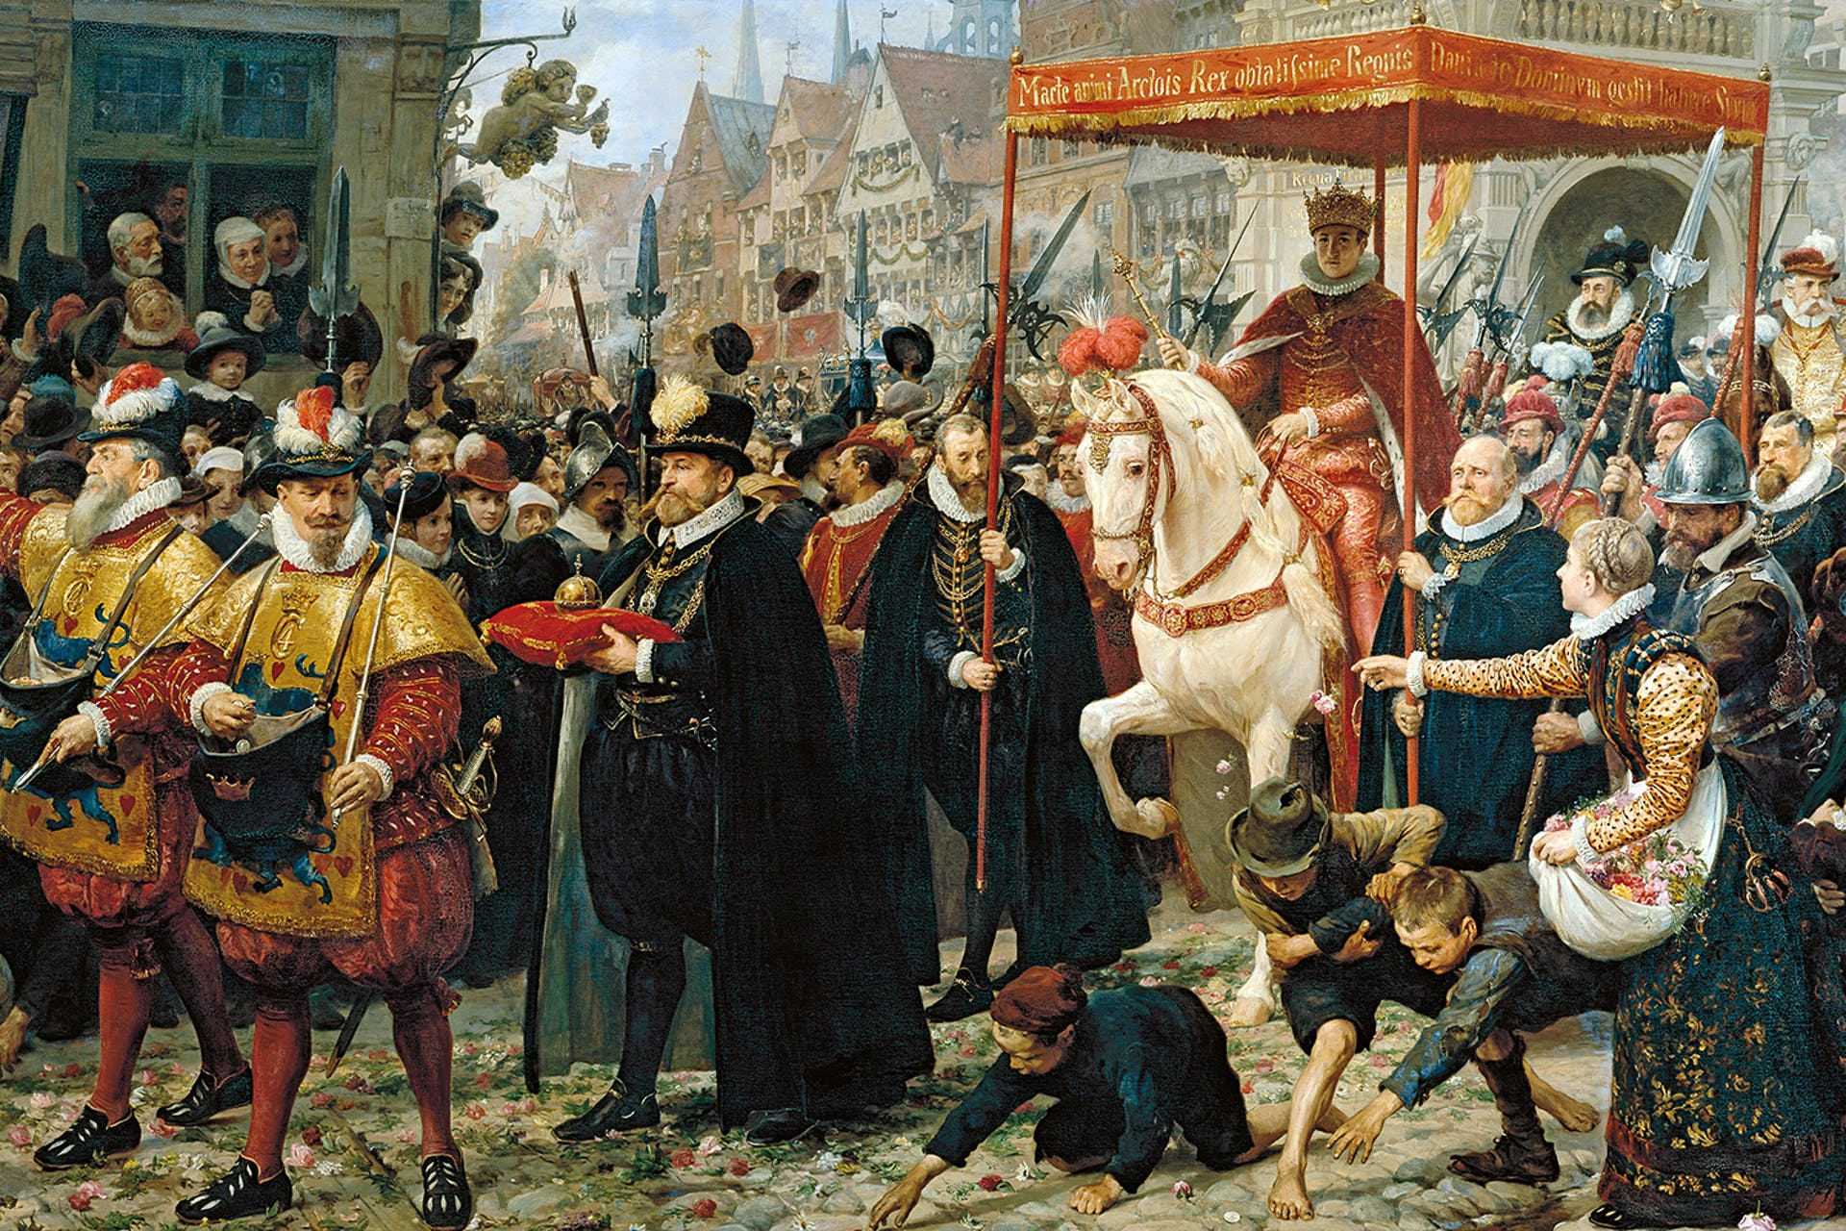
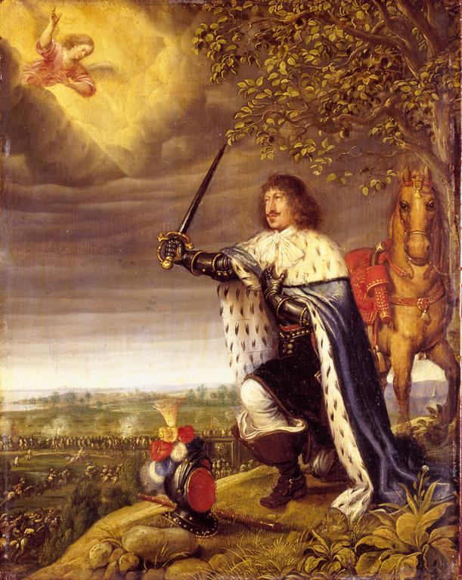
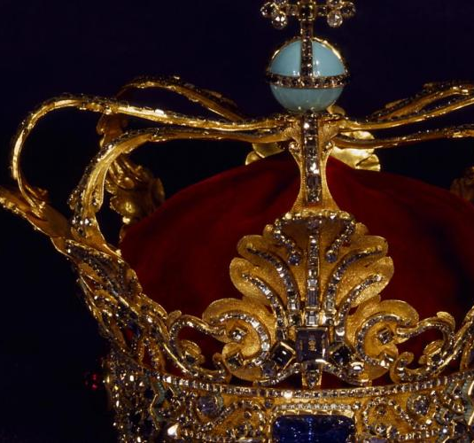
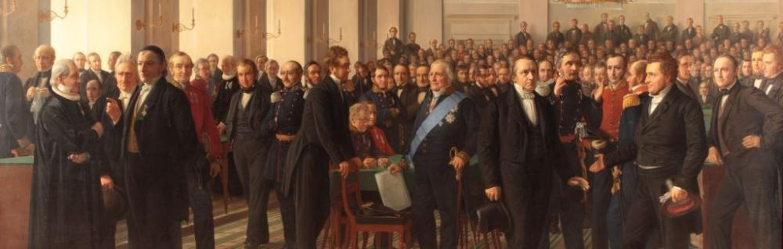
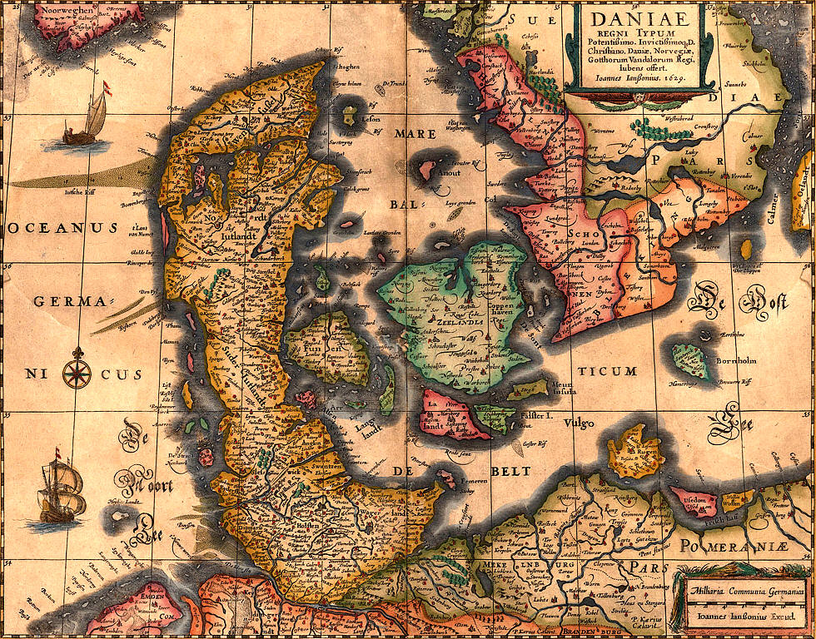
Demokratiets opstående
1848-1920

Slide 2
Dagens plan:
Hvilke to samfundsstrukturer ville liberalismen gøre op med?
2. Fra enevældig konglomeratstat til demokratisk nationalstat
PAUSE
3. Fra stændersamfund til klassesamfund

Slide 3
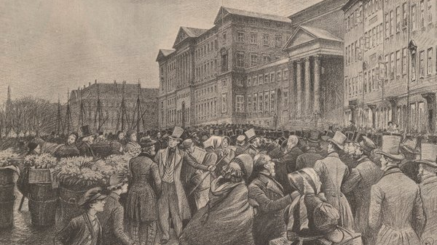
Fra enevældig konglomeratstat til demokratisk nationalstat

Slide 4
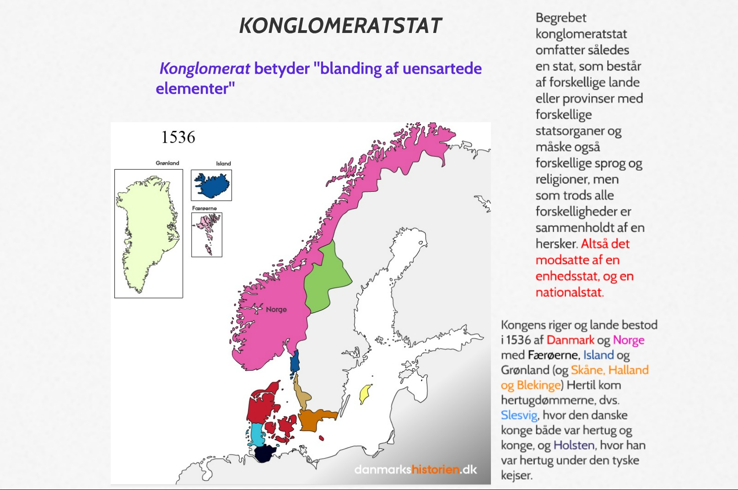

Slide 5
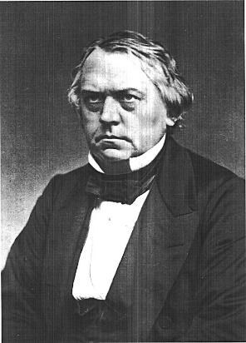
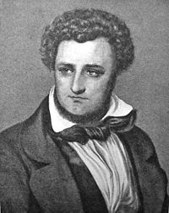
Den nationalliberale bevægelse i Danmark
Hvem var de liberale i Danmark?
→ hvilken stand kom de fra?
→ Hvad ønskede de?
Hvad fik de nationalliberale indført med junigrundloven 1849?
D.G. Monrad (1811-1887),
ledende politiker blandt De Nationalliberale
Orla Lehmann (1810-1870),
ledende politiker blandt De Nationalliberale

Slide 6
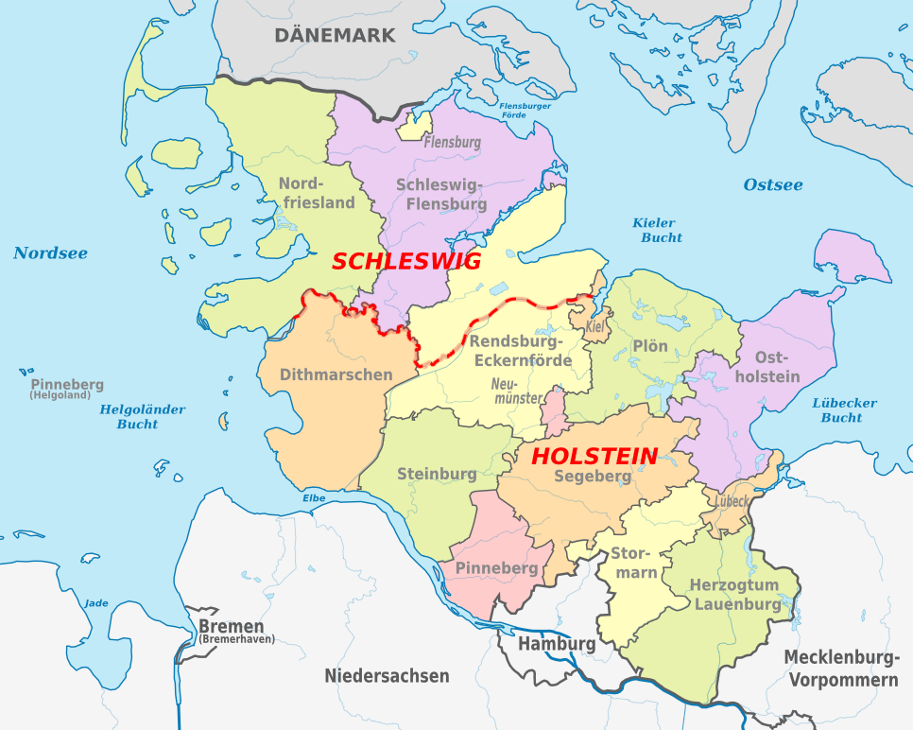
Tysk eller dansk? Slesvig-spørgsmålet

Slide 7
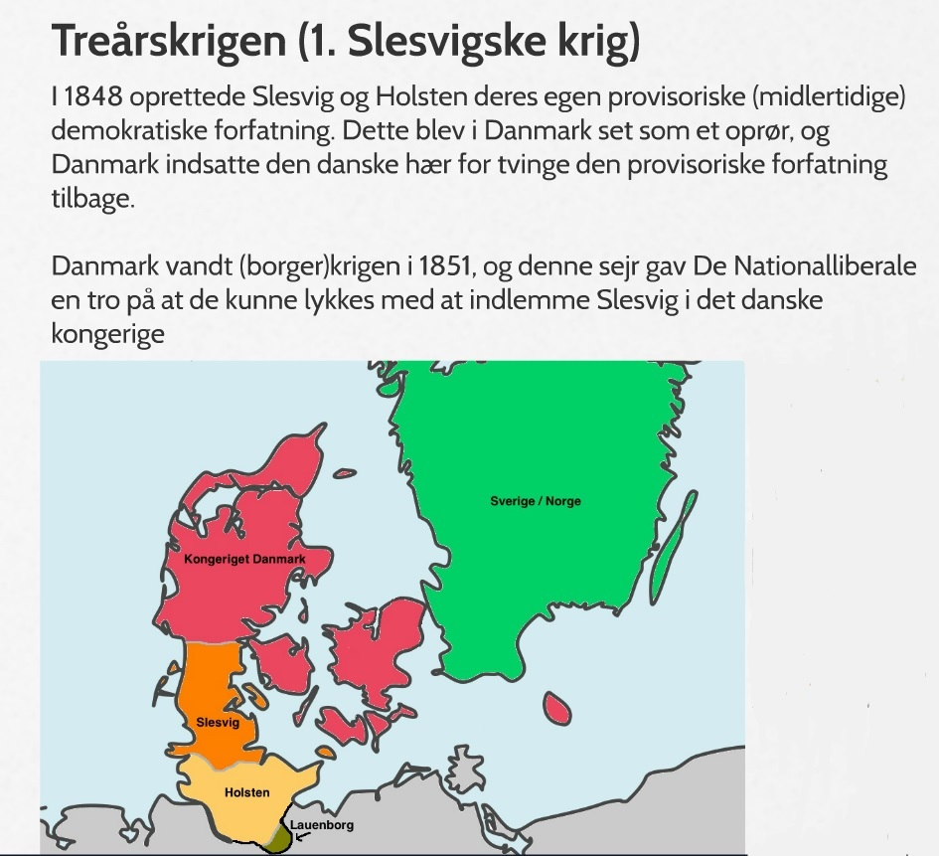
Kongeåen
København
Grænsen idag
Ejderen
Kiel

Slide 8
Demokratiets udvikling 1849-1915
JUNIGRUNDLOVEN 1849
PARLAMENTARISMENS INDFØRELSE 1901 (1953):
En regering må IKKE have et flertal imod sig i den lovgivende magt (Folketinget)
→Kongen mister sin sidste politiske magt
En regering vælges på baggrund af mandater i Folketinget (ikke reel tredeling af magten)
2. UDVIDET STEMMERET 1915
Kvinder, fattige og tjenstefolk får stemmeret.
To demokratiske problemer:
Kongen vælger stadig regeringen (udøvende magt)
Kun 15% af befolkningen har stemmeret

Slide 9
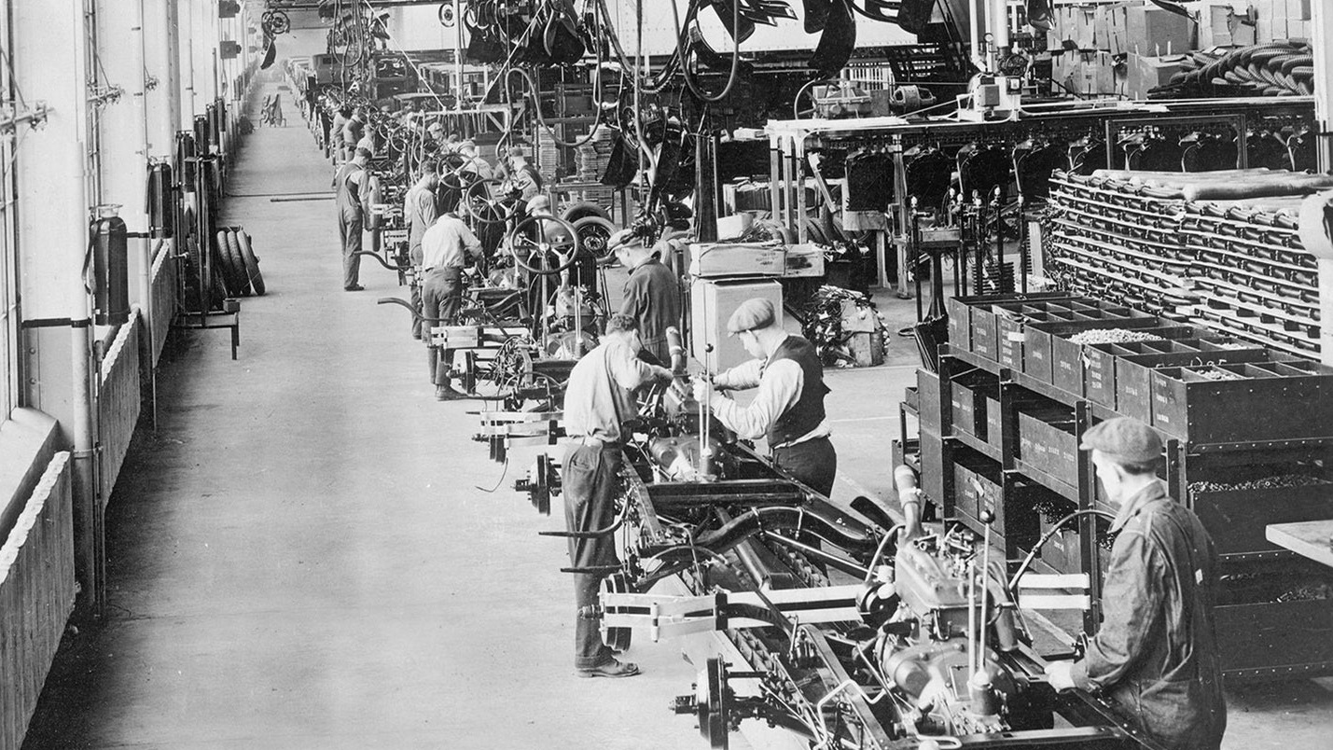
Fra stændersamfund til klassesamfund

Slide 10
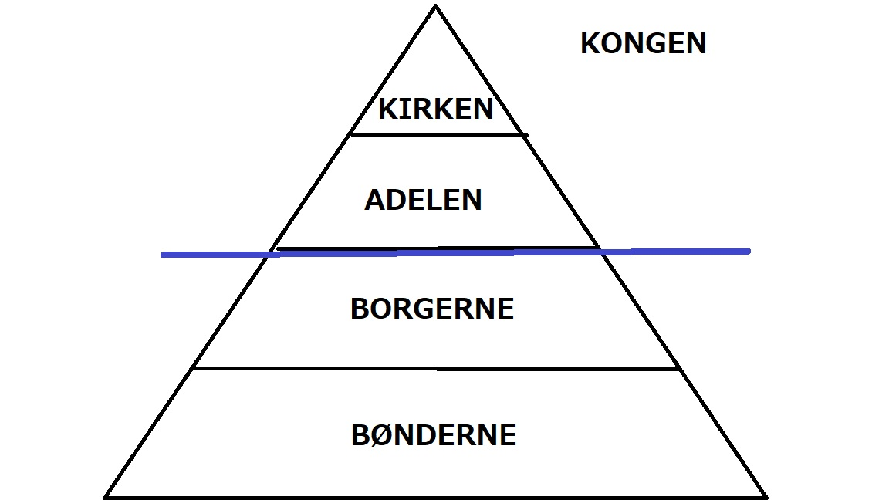
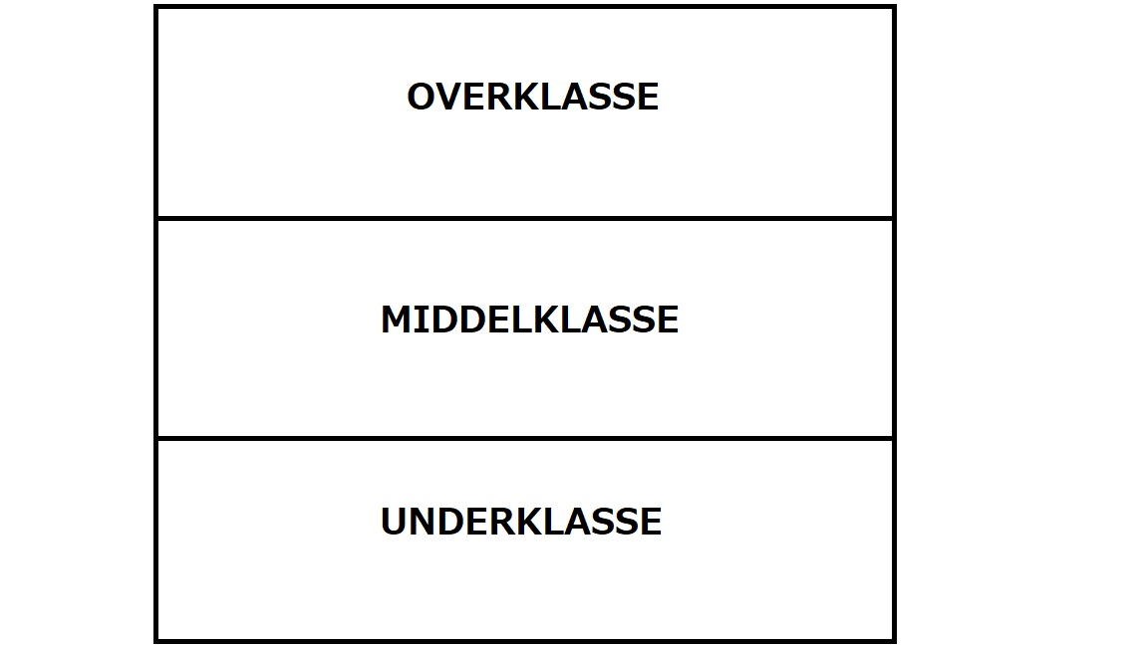
Fra Land til By: Industrialiseringens forandring af befolkningssammensætningen
ÅRSAGER:
Lovgivning: Landbrugsreformerne i slutningen af 1700-tallet + Næringsfriheden 1857
Økonomisk: Industrialisering → kræver nye forhold imellem arbejdsgiver og arbejdstager
Ideologisk: Liberalisme
STÆNDERSAMFUNDET
Den sociale struktur er KUN økonomisk bestemt
KLASSESAMFUNDET
Den sociale struktur er økonomisk og juridisk bestemt
1800-tallet

Slide 11
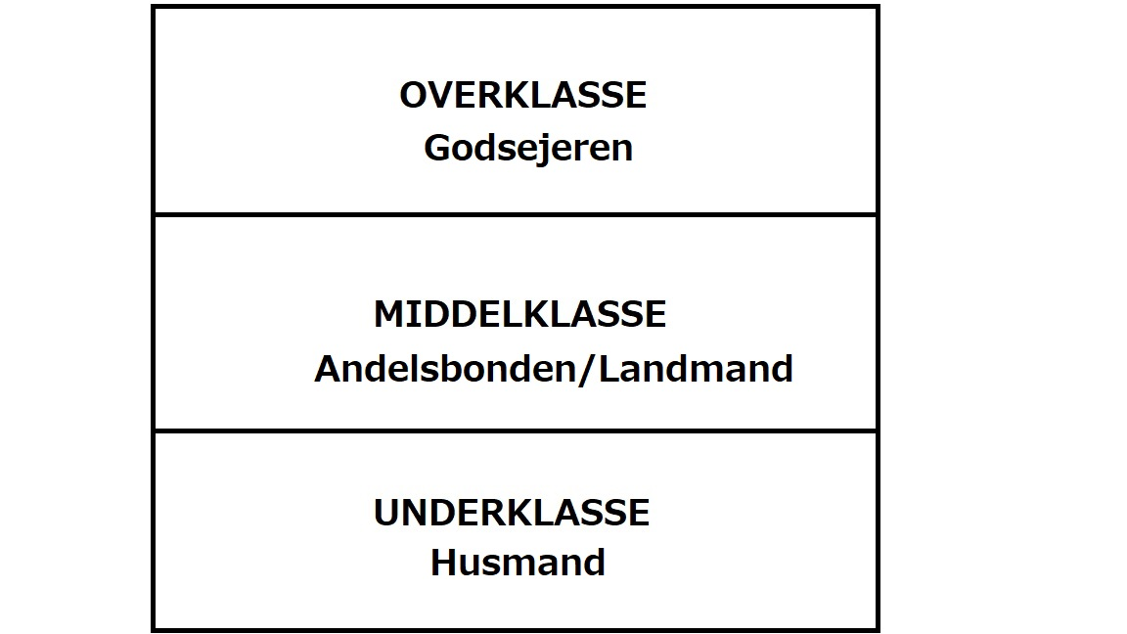
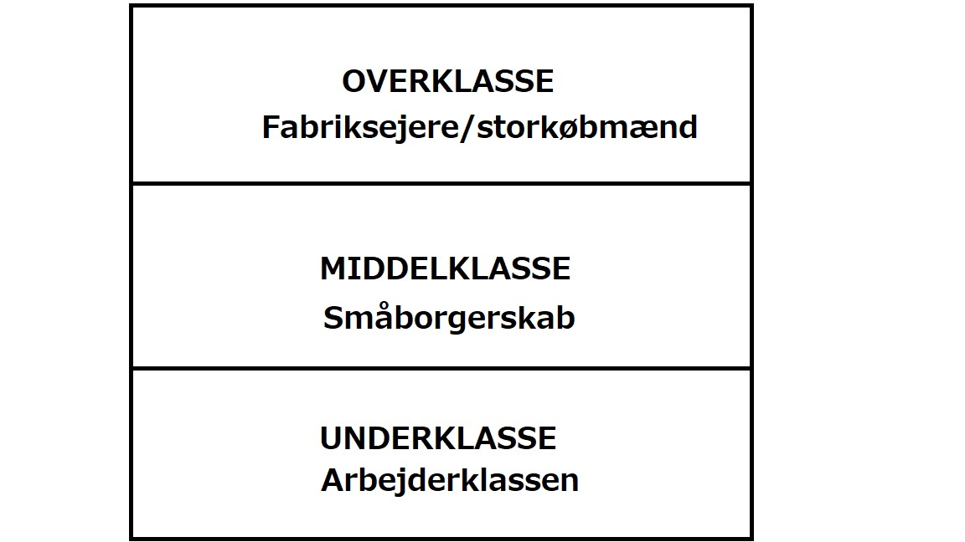
Fra Land til By: Industrialiseringens forandring af befolkningssammensætningen
KLASSESAMFUNDET PÅ LANDET
KLASSESAMFUNDET I BYEN

Slide 12
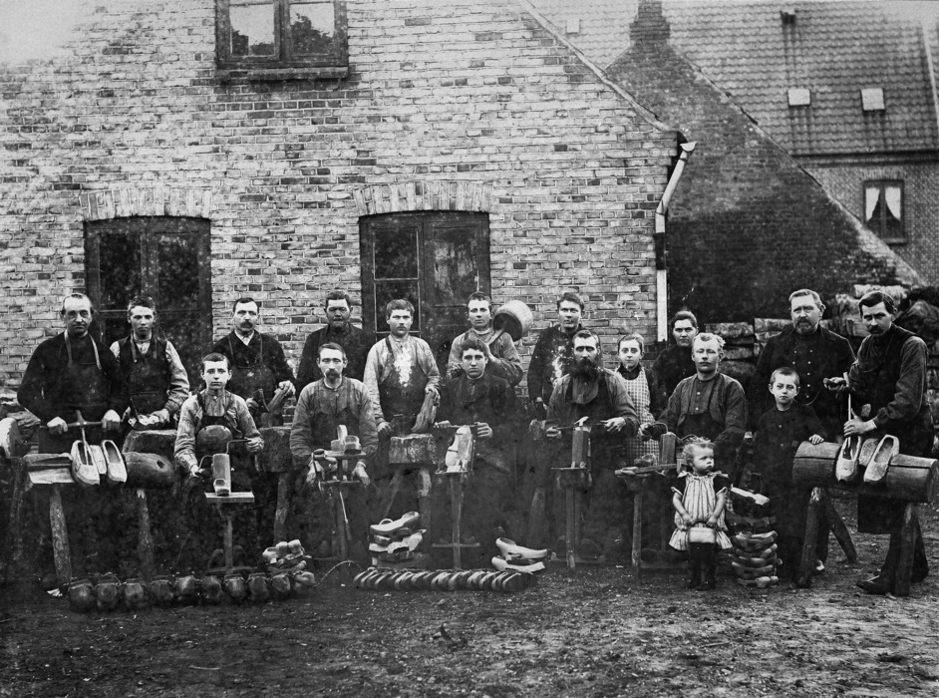

Slide 13
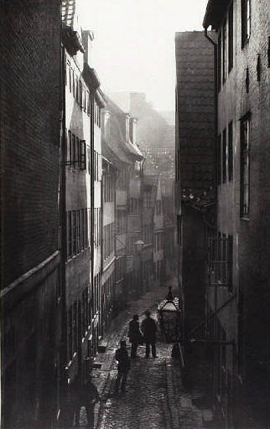
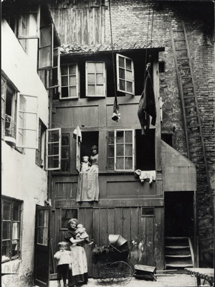

Slide 14
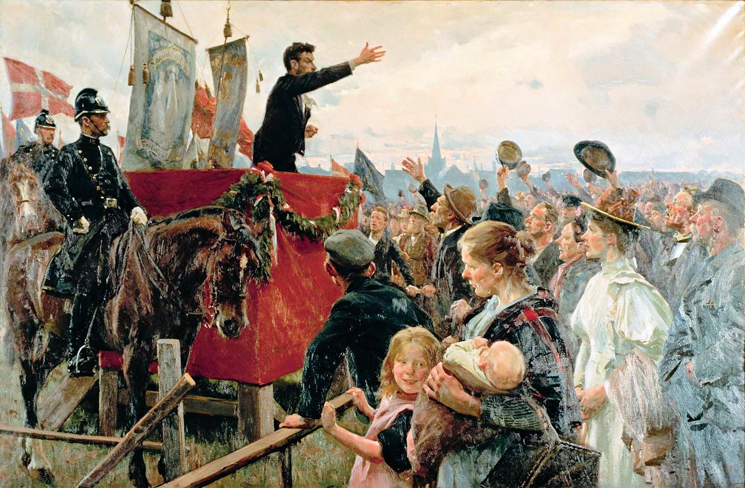
Udviklingen af arbejderklassen
Arbejderklassen har nemmere ved at organisere sig end f.eks. husmændene på landet, fordi arbejderne bor og arbejder tæt sammen.
Arbejderklassen skaber et nyt politisk parti Socialdemokratiet i 1870’erne.
Efter 1878 tager Socialdemokratiet sig af den politiske kamp for arbejderklassen, hvor fagforeningerne tager sig af kampen for arbejdsforhold på arbejdspladsen
SEPTEMBERFORLIGET 1899: Her bliver overenskomstsystemet indført → systemet hvor arbejdsgiver og arbejdstager selv forhandler løn, arbejdsforhold mm.

